Slide 1


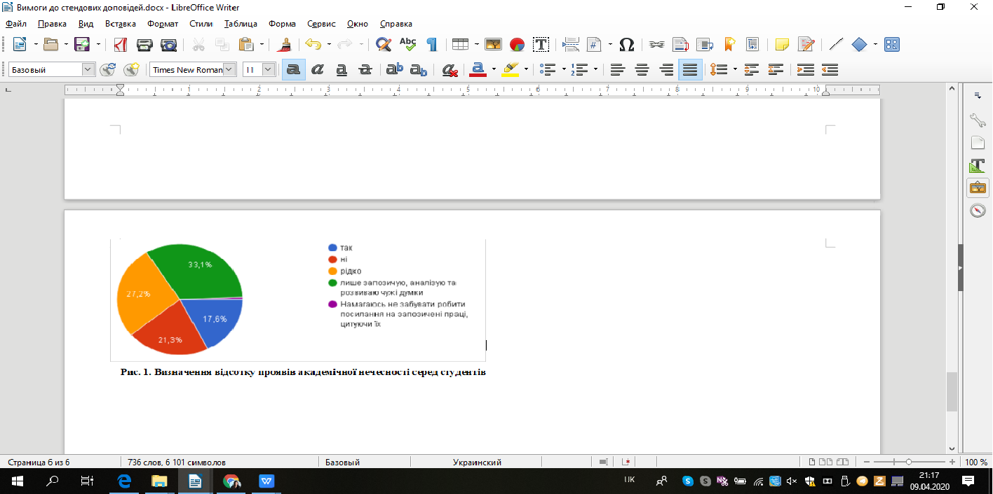
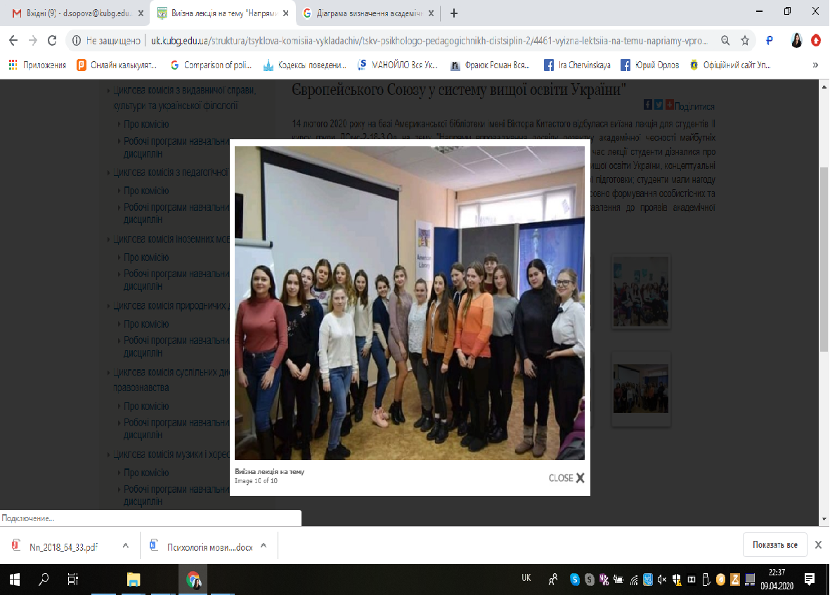
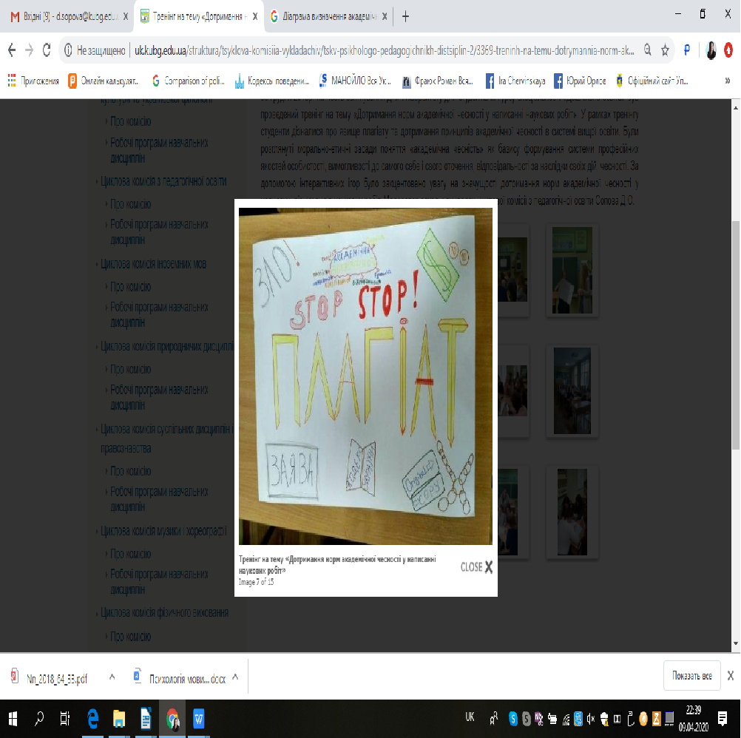
ЗАСТОСУВАННЯ ЄВРОПЕЙСЬКОГО ДОСВІДУ РОЗВИТКУ АКАДЕМІЧНОЇ ЧЕСНОСТІ В СИСТЕМІ ВИЩОЇ ОСВІТИ УКРАЇНИ
APPLICATION OF THE EUROPEAN EXPERIENCE OF ACADEMIC INTEGRITY DEVELOPMENT IN THE HIGHER EDUCATION SYSTEM OF UKRAINE
Сопова Дана, аспірант спеціальності «011 Науки про освіту» кафедри теорії та історії педагогіки Педагогічного інституту Київського університету імені Бориса Грінченка
Academic dishonesty is quite common in the modern educational process. Ukrainian higher education is just beginning to follow European standards and practices that promote ethical standards of academic integrity. The European experience in implementing the ideas of academic integrity in the higher education system of Ukraine will influence the formation of a positive educational image of Ukraine among foreign countries.
Результати
Зміст дослідження:
Часові рамки дослідження: 2018 — 2020 рр.
1. Семінар-практикум «Писати без плагіату може кожен». 10 жовтня 2018 року для студентів ІІ курсу групи ДОмс-1-17-3.0д Учасники семінару - практикуму дізналися про явище плагіату в закладах вищої освіти та особливості формування академічної чесності в системі вищої освіти. Розглянули морально-етичні засади поняття «етичний кодекс студента» як механізм протидії плагіату та базис формування системи професійних якостей особистості. Завершився семінар-практикум анкетуванням та підведенням підсумків.
2.Тренінг на тему «Дотримання норм академічної чесності у написанні наукових робіт» 06 грудня 2018р. для студентів ІІІ курсу спеціальності «Дошкільна освіта». У рамках тренінгу студенти дізналися про дотримання принципів академічної чесності в системі вищої освіти. Були розглянуті засади поняття «академічна чесність» як основа вимогливості до самого себе і свого оточення, відповідальності за наслідки своїх дій, чесності.
3. Практикум з академічної чесності 8 лютого 2019 року для викладачів Університетського коледжу. Особливо зверталася увага на роль і значущість етичних кодексів у процесі підготовки майбутніх фахівців, вплив академічної чесності на якість освіти. За допомогою інтерактивних ігор було закцентовано увагу на значущості дотримання норм академічної чесності у написанні різних видів наукових робіт.
4. 31 жовтня 2019 року науково-методичний семінар для студентів випускних груп «Початкова освіта», «Дошкільна освіта», «Соціальна робота», «Образотворче мистецтво» з написання курсових робіт «Курсова робота як одна з форм самостійного наукового дослідження». Приділено увагу питанням оформлення наукового дослідження, сучасного пошуку інформації, правилам цитування, дотримання норм академічної чесності під час написання наукових робіт, стилістичного оформлення курсового дослідження.
5. 14 лютого 2020 року на базі Американської бібліотеки імені Віктора Китастого відбулася виїзна лекція для студентів ІІ курсу групи ДОмс-2-18-3.Од на тему "Напрями впровадження досвіду розвитку академічної чесності майбутніх фахівців університетів Європейського Союзу у систему вищої освіти України". Під час лекції студенти дізналися про особливості імплементації європейського досвіду академічної чесності у систему вищої освіти України, концептуальні основи формування академічної чесності у майбутніх педагогів під час професійної підготовки; студенти мали нагоду виокремити суть поняття академічної чесності у науковому дискурсі, його зміст стосовно формування особистісних та професійних характеристик компетентного фахівця; визначили відсоток проявів академічної нечесності, зокрема плагіату під час навчання. Результати можна побачити на рис. 1.
Актуальність дослідження
Прояви академічної недоброчесності є досить поширеним явищем в сучасному освітньому процесі. Вітчизняна вища освіта тільки починає слідувати європейським стандартам та практикам, що сприяють утвердженню та дотриманню етичних норм академічної чесності. Імплементація європейського досвіду розвитку академічної чесності в системі вищої освіти України вплине на формування позитивного освітнього іміджу України серед іноземних країн. На жаль, серед представників вищої освіти, та фахової передвищої зокрема, спостерігається недостатнє розуміння важливості проблеми дотримання норм академічної чесності під час навчання та викладання. Саме тому надзвичайно важливим та актуальним є розповсюдження європейських академічно чесних принципів та навичок серед студентів та викладачів українських закладів вищої та фахової передвищої освіти.
Meтоди
теоретичні: синтез, узагальнення, що дасть змогу розглянути сутність ідей застосування європейського досвіду розвитку академічної чесності у вищій освіті України; конкретизація, порівняння і абстрагування — для дослідження тенденцій та особливостей розвитку академічної чесності у студентів;
емпіричні: компаративний аналіз — для визначення спільних та відмінних рис розвитку академічної чесності в країнах Європейського союзу та України; анкетування - для діагностування ставлення студентів до академічної чесності, експертна оцінка — визначення кількісних показників рівня сформованості академічної чесності.
Висновки
Нами було застосовано європейський досвід розвитку академічної чесності в системі вищої освіти України: визначено відсоток вдавання до плагіату під час навчання студентів — 17,6 %, досліджено рівні необізнаності студентів з питань академічної чесності, підвищено увагу викладачів до дотримання норм академічної етики в освітньому процесі.
1. Короткострокові результати: зростання інтересу у студентів до участі у заходах на тематику академічної чесності, усвідомлення студентами необхідності дотримання етичних принципів під час освітнього процесу.
2. Довгострокові результати: зниження кількості академічно нечесних проявів у навчанні, зростання якості результатів навчання, підвищення рівня сумлінності у виконанні домашніх завдань, сприяння формуванню академічно чесного освітнього середовища в Університетському коледжі.
Order online at https://www.postersession.com/order/

